Slide 1






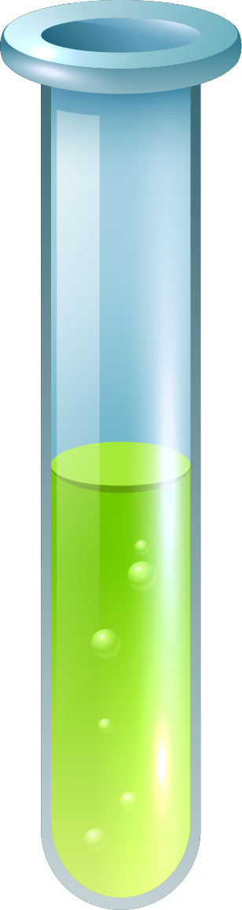
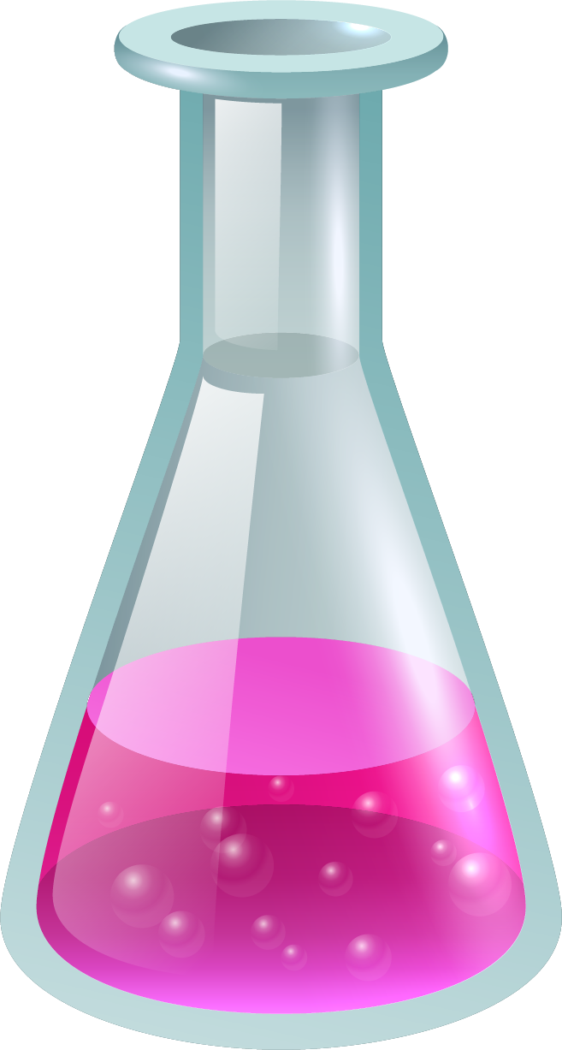
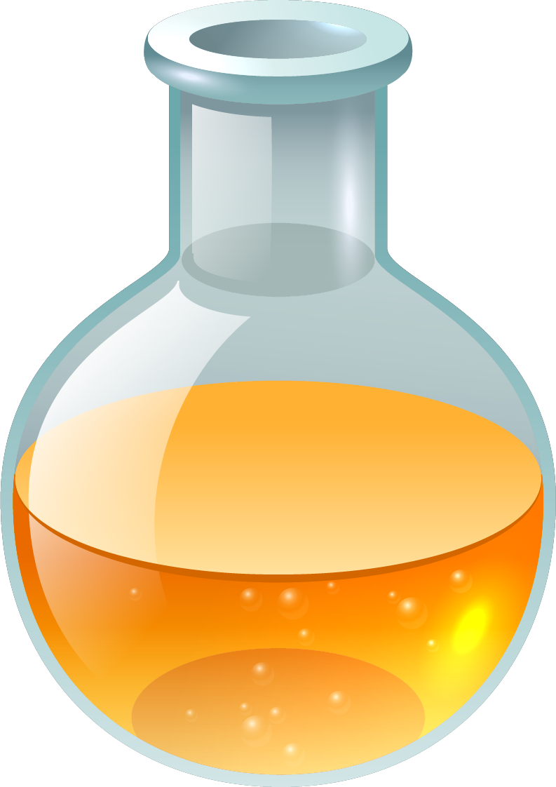
CHÀO MỪNG CÁC EM ĐẾN VỚI BÀI HỌC MỚI

Slide 2





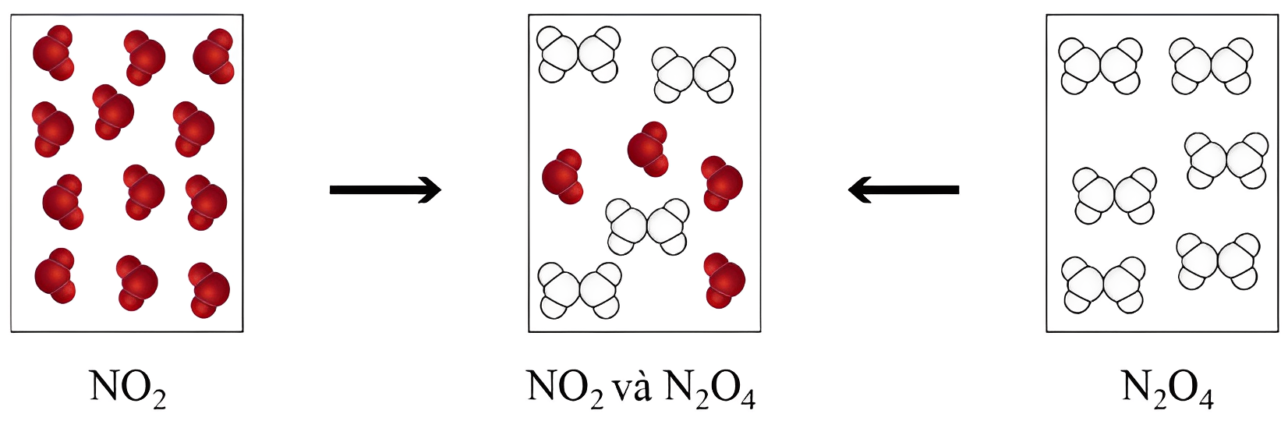
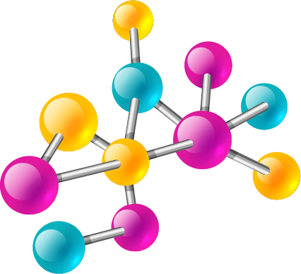
KHỞI ĐỘNG
Khí NO₂ (màu nâu đỏ) liên tục chuyển hóa thành khí N₂O₄ (không màu) và ngược lại, tại một điều kiện xác định.
Tại điều kiện này, khí NO₂ và khí N₂O₄ ở trong các bình riêng biệt (Hình 1.1), sau một thời gian đều chuyển thành hỗn hợp khí có thành phần như nhau và không đổi theo thời gian.
Hình 1.1. Sự biến đổi NO₂ và N₂O₄

Slide 3

KHỞI ĐỘNG
Hình 1.1. Sự biến đổi NO₂ và N₂O₄
Tại thời điểm hỗn hợp khí trong hai bình có thành phần như nhau, có phản ứng diễn ra trong hai bình này hay không?

Slide 4
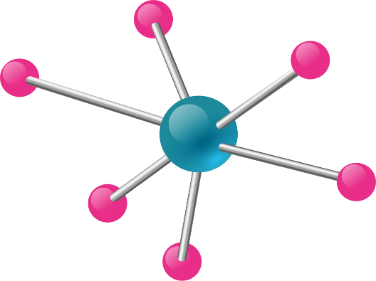

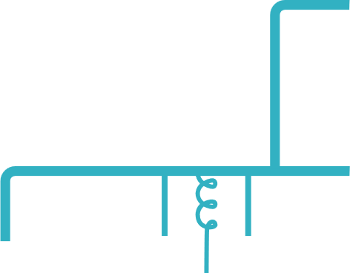


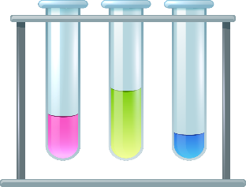
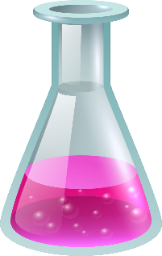

BÀI 1. MỞ ĐẦU VỀ CÂN BẰNG HOÁ HỌC

Slide 5

I
II
III
NỘI DUNG BÀI HỌC
KHÁI NIỆM PHẢN ỨNG THUẬN NGHỊCH VÀ TRẠNG THÁI CÂN BẰNG
BIỂU THỨC HẰNG SỐ CÂN BẰNG VÀ Ý NGHĨA
ẢNH HƯỞNG CỦA NHIỆT ĐỘ, NỒNG ĐỘ VÀ ÁP SUẤT ĐẾN CÂN BẰNG HOÁ HỌC

Slide 6

I
KHÁI NIỆM PHẢN ỨNG THUẬN NGHỊCH VÀ TRẠNG THÁI CÂN BẰNG

Slide 7

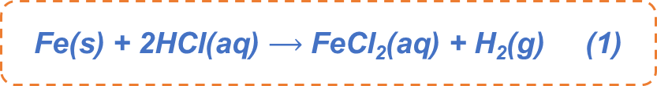
Cho phương trình hóa học sau:
Fe(s) + 2HCl(aq) $⟶$ FeCl₂(aq) + H₂(g) (1)
Đặc điểm của phản ứng (1):
Trong cùng điều kiện, FeCl₂(aq) và H₂(g) không thể biến đổi lại thành Fe(s) và HCl(aq) được.
Phản ứng có đặc điểm như vậy được gọi là phản ứng một chiều.

Slide 8



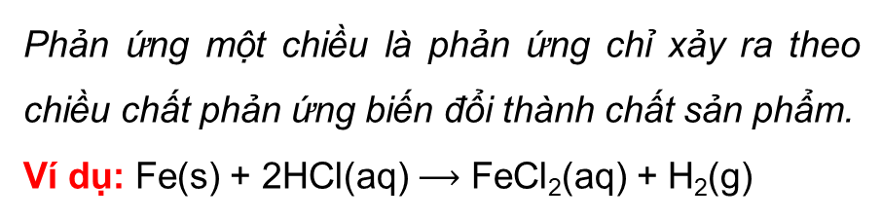
Khái niệm
Phản ứng một chiều là phản ứng chỉ xảy ra theo chiều chất phản ứng biến đổi thành chất sản phẩm.
Ví dụ: Fe(s) + 2HCl(aq) $⟶$ FeCl₂(aq) + H₂(g)

Slide 9



Đặc điểm
Các chất sản phẩm không phản ứng lại được với nhau tạo thành chất ban đầu.
Vậy có phản ứng nào mà các chất sản phẩm phản ứng được với nhau để tạo thành chất ban đầu không?

Slide 10



Phản ứng thuận nghịch
HOẠT ĐỘNG CẶP ĐÔI: Tìm hiểu Ví dụ 1 (SGK tr.7) và trả lời câu hỏi
N₂(g) + 3H₂(g) $⇋$ 2NH₃(g) (1)
Chiều các chất ban đầu tạo thành sản phẩm được gọi là chiều gì?
Chiều các chất sản phẩm tạo thành chất ban đầu được gọi là chiều gì?
Phản ứng thuận nghịch là gì?
Chiều thuận
Chiều nghịch

Slide 11

Phản ứng thuận nghịch
Khái niệm: Phản ứng thuận nghịch là phản ứng trong đó ở cùng điều kiện, xảy ra đồng thời sự chuyển chất phản ứng thành chất sản phẩm và sự chuyển chất sản phẩm thành chất phản ứng.

Slide 12



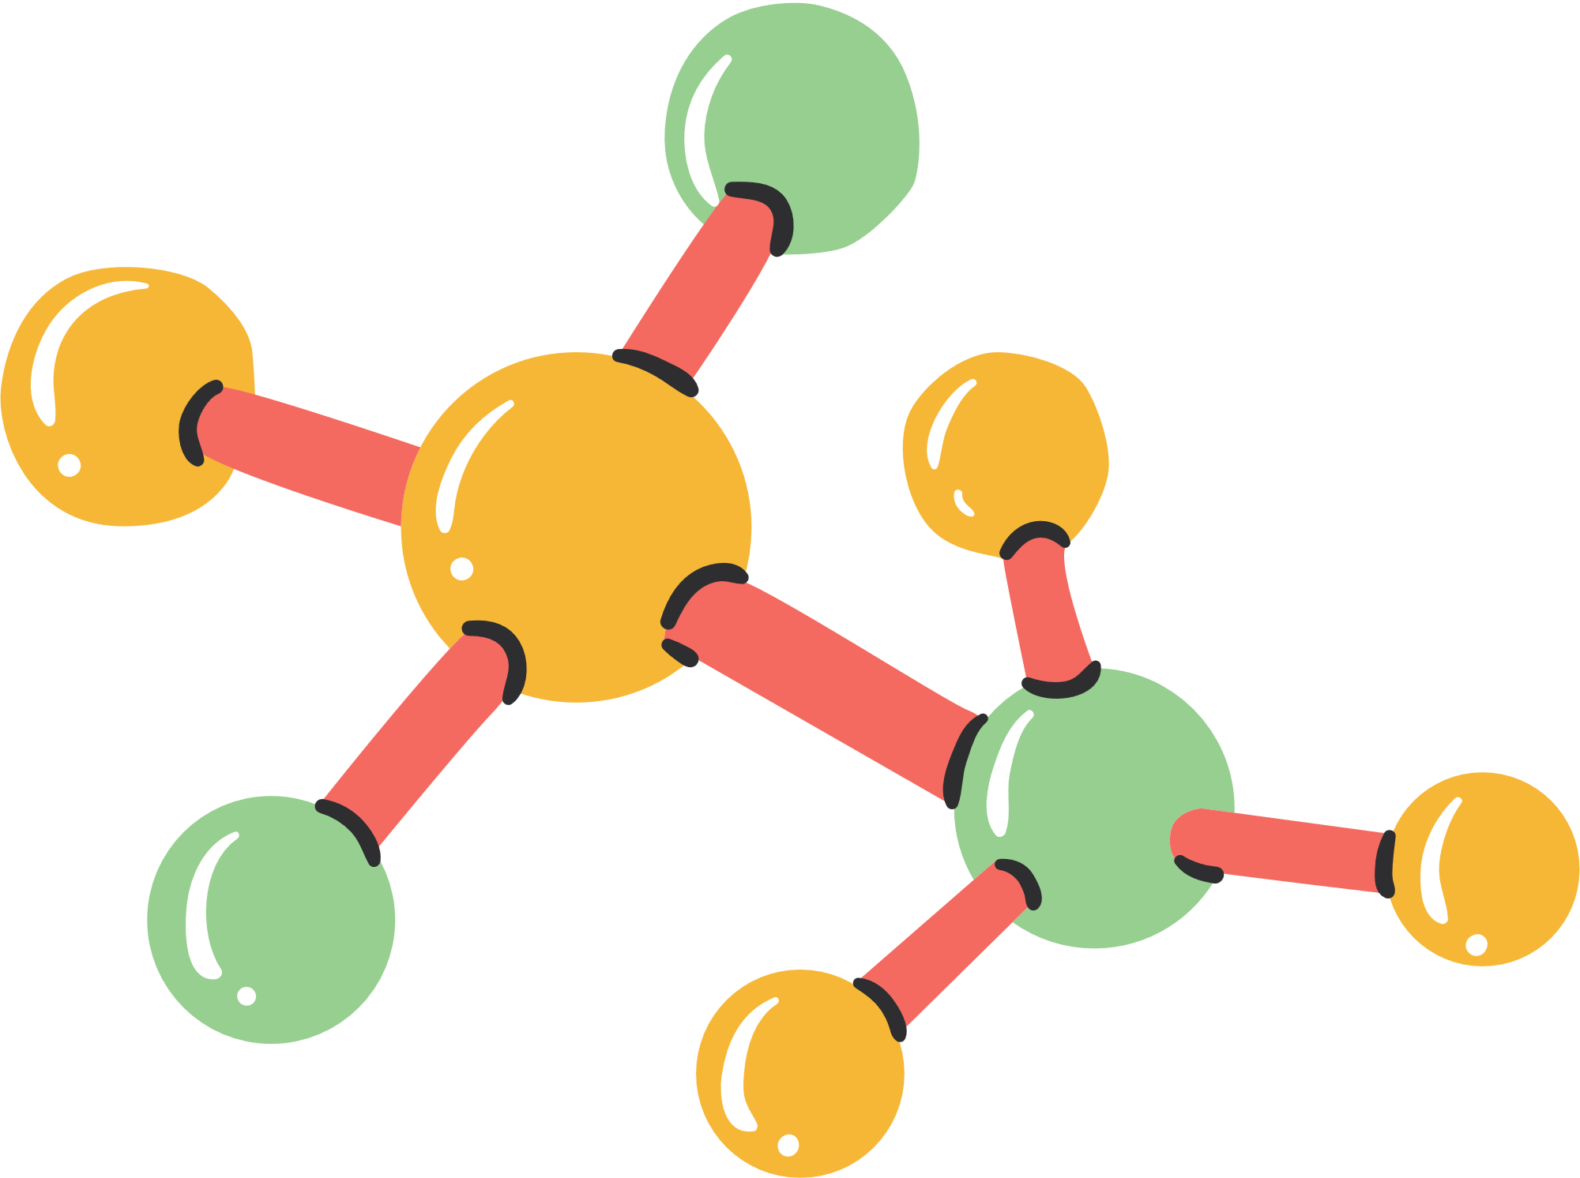
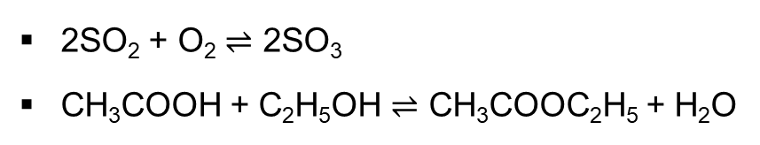
Bài tập
Câu hỏi 1 (SGK tr.7): Hãy nêu một số ví dụ về phản ứng thuận nghịch mà em biết
2SO₂ + O₂ $⇌$ 2SO₃
CH₃COOH + C₂H₅OH $⇌$ CH₃COOC₂H₅ + H₂O

Slide 13

Trạng thái cân bằng
HOẠT ĐỘNG NHÓM: Nghiên cứu về trạng thái cân bằng hóa học trong Ví dụ 2 (SGK tr.7, 8)
H₂(g) + I₂(g) $⇌$ 2HI (g)
Câu hỏi 2 (SGK tr.7). Xét Ví dụ 2:
a) Giải thích vì sao màu tím của hỗn hợp khí lại nhạt dần so với lúc mới bắt đầu trộn hai khí H₂ và I₂ với nhau.
b) Sau một khoảng thời gian, màu tím của hỗn hợp không thay đổi, chứng tỏ nồng độ của chất nào không thay đổi?

Slide 14
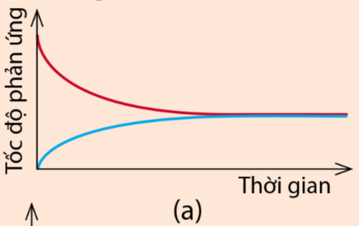
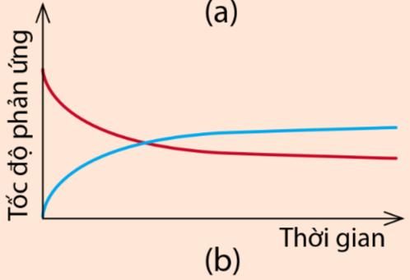
Trạng thái cân bằng
Câu hỏi 3 (SGK tr.7). Cho hai đồ thị (a) và (b) dưới đây. Mỗi đồ thị biểu diễn sự thay đổi tốc độ phản ứng thuận và tốc độ phản ứng nghịch theo thời gian:
Hãy cho biết đồ thị nào thể hiện đúng Ví dụ 2. Đường màu xanh trong đồ thị đó biểu diễn tốc độ phản ứng thuận hay tốc độ phản ứng nghịch?

Slide 15


Trạng thái cân bằng
H₂(g) + I₂(g) $⇌$ 2HI (g)
Câu hỏi 2. a) Sau khi trộn hai khí, phản ứng thuận diễn ra:
Nồng độ H₂ và I₂ giảm dần
$v_{t}$ giảm dần
Màu tím của hỗn hợp giảm dần
b) Sau một khoảng thời gian, màu tím của hỗn hợp không thay đổi
→ Nồng độ của I₂ không thay đổi nữa

Slide 16
Trạng thái cân bằng
Câu hỏi 3.
Đồ thị (a) thể hiện đúng Ví dụ 2
Đường màu xanh trong đồ thị biểu diễn tốc độ phản ứng nghịch

Slide 17


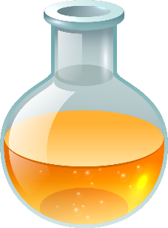
Nhận xét
Trong thí nghiệm:
Lúc đầu: Phản ứng thuận có tốc độ lớn hơn phản ứng nghịch, ưu tiên tạo ra hydrogen iodine.
Theo thời gian: Tốc độ phản ứng thuận giảm dần, tốc độ phản ứng nghịch tăng dần đến khi tốc độ hai phản ứng bằng nhau.
Tại thời điểm này: Số mol của các chất hydrogen, iodine, hydrogen iodine không thay đổi nữa.
Thời điểm phản ứng thuận nghịch đạt tới trạng thái cân bằng.

Slide 18



Trạng thái cân bằng
Khái niệm: Trạng thái cân bằng của phản ứng thuận nghịch là trạng thái mà tốc độ phản ứng thuận bằng tốc độ phản ứng nghịch.

Slide 19


Trạng thái cân bằng
Cân bằng hóa học là một cân bằng động
Ở trạng thái cân bằng: Phản ứng thuận nghịch vẫn tiếp diễn với tốc độ bằng nhau
Ở trạng thái cân bằng: Nồng độ của một chất bất kì trong phản ứng không đổi

Slide 20
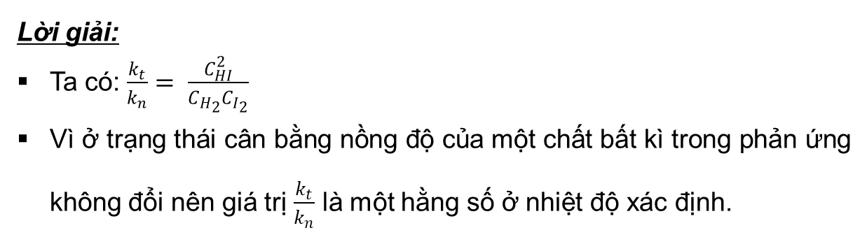
Bài tập
Câu hỏi 4 (SGK tr.8). Vì sao giá trị $\frac{k_{t}}{k_{n}}$ là một hằng số ở nhiệt độ xác định?
Lời giải:
Ta có: $\frac{k_{t}}{k_{n}}= \frac{C_{HI}^{2}}{C_{H_{2}}C_{I_{2}}}$
Vì ở trạng thái cân bằng nồng độ của một chất bất kì trong phản ứng không đổi nên giá trị $\frac{k_{t}}{k_{n}}$ là một hằng số ở nhiệt độ xác định.

Slide 21




II
BIỂU THỨC HẰNG SỐ
CÂN BẰNG VÀ Ý NGHĨA

Slide 22




1. Biểu thức hằng số cân bằng
Biểu thức tính tính hằng số cân bằng của phản ứng thuận nghịch tổng quát:
[M], [N], [A], [B]: Nồng độ mol của các chất M, N, A, B ở trạng thái cân bằng.
m, n, a, b: Hệ số tỉ lượng của các chất trong phương trình hóa học của phản ứng.
aA + bB $⇌$ mM + nN
$$\frac{{[M]}^{m}{[N]}^{n}}{{\left[A\right]}^{a}{[B]}^{b}}=K_{C}$$

Slide 23
1. Biểu thức hằng số cân bằng
Biểu thức tính tính hằng số cân bằng của phản ứng thuận nghịch tổng quát:
K_{C}: Hằng số cân bằng của một phản ứng thuận nghịch.
Phụ thuộc nhiệt độ và bản chất của phản ứng.
Không phụ thuộc nồng độ ban đầu của các chất.
aA + bB $⇌$ mM + nN
$$\frac{{[M]}^{m}{[N]}^{n}}{{\left[A\right]}^{a}{[B]}^{b}}=K_{C}$$

Slide 24

1. Biểu thức hằng số cân bằng
Biểu thức tính tính hằng số cân bằng của phản ứng thuận nghịch tổng quát:
aA + bB $⇌$ mM + nN
$$\frac{{[M]}^{m}{[N]}^{n}}{{\left[A\right]}^{a}{[B]}^{b}}=K_{C}$$
Lưu ý: Nồng độ chất rắn được coi bằng 1 và không có mặt trong biểu thức tính hằng số cân bằng

Slide 25

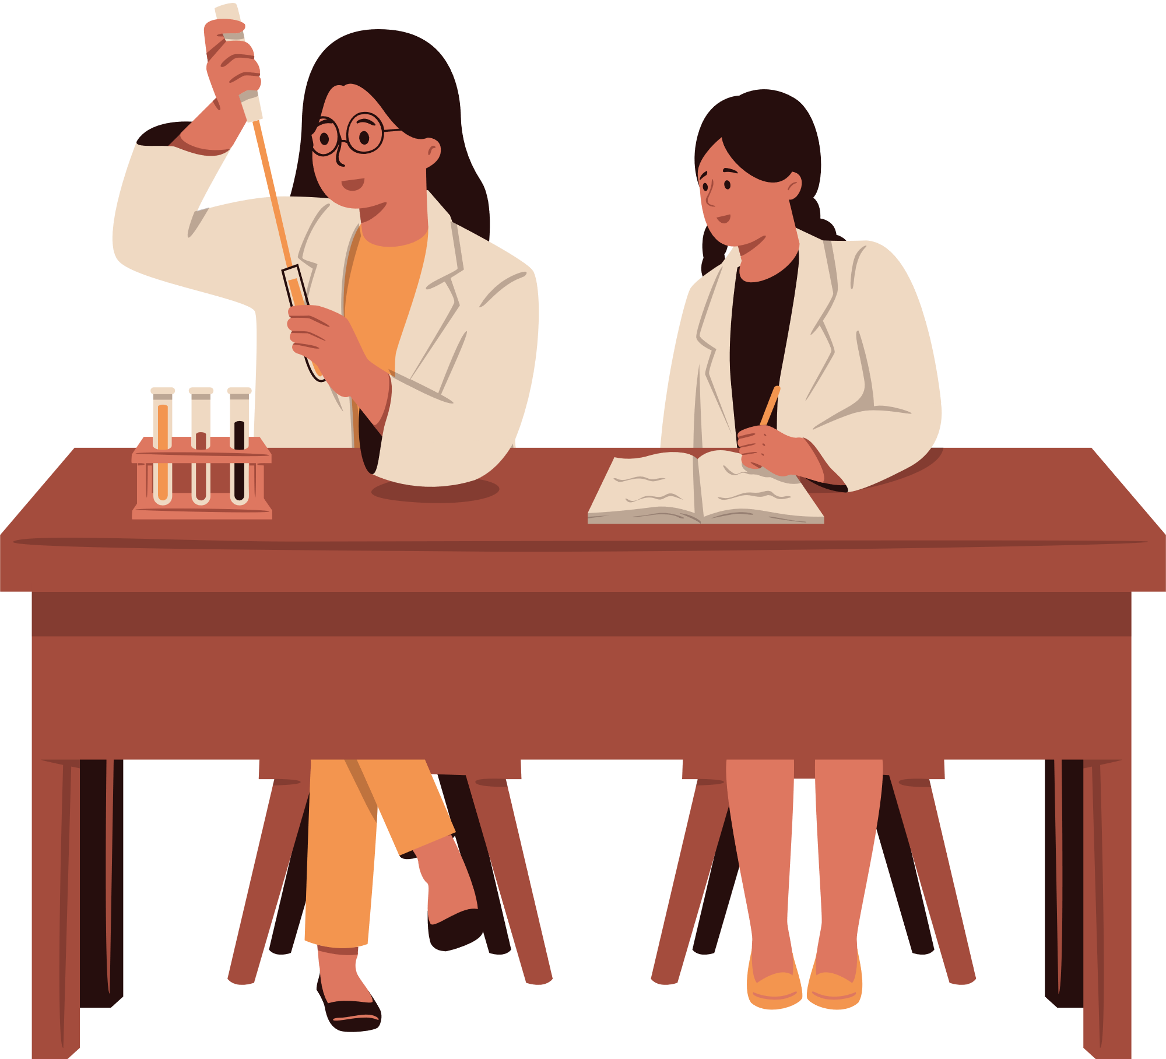

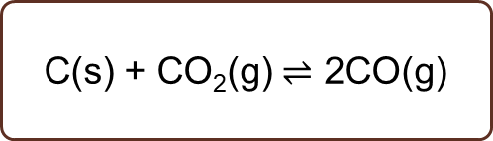
1. Biểu thức hằng số cân bằng
Lấy ví dụ về phản ứng thuận nghịch có mặt của chất rắn và viết biểu thức hằng số cân bằng của phản ứng?
C(s) + CO₂(g) $⇌$ 2CO(g)
$$K_{C}=\frac{{[CO]}^{2}}{[CO_{2}]}$$

Slide 26


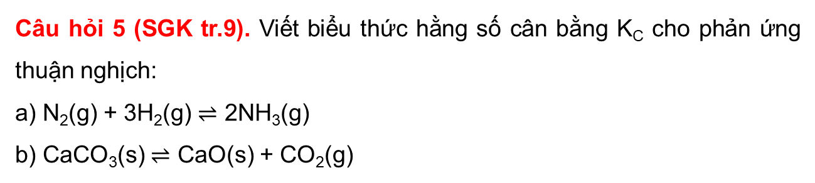
Bài tập
Câu hỏi 5 (SGK tr.9). Viết biểu thức hằng số cân bằng K_{C} cho phản ứng thuận nghịch:
a) N₂(g) + 3H₂(g) $⇌$ 2NH₃(g)
b) CaCO₃(s) $⇌$ CaO(s) + CO₂(g)
a) $K_{C}=\frac{{[{NH}_{3}]}^{2}}{\left[N_{2}\right]{\left[H_{2}\right]}^{3}}$
b) $K_{C}=[CO_{2}]$

Slide 27
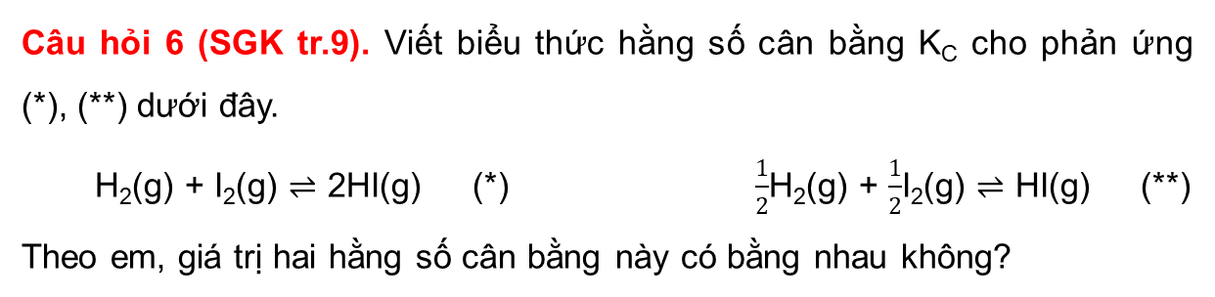

Bài tập
Câu hỏi 6 (SGK tr.9). Viết biểu thức hằng số cân bằng K_{C} cho phản ứng (*), (**) dưới đây.
H₂(g) + I₂(g) $⇌$ 2HI(g) (*) $\frac{1}{2}$H₂(g) + $\frac{1}{2}$I₂(g) $⇌$ HI(g) (**)
Theo em, giá trị hai hằng số cân bằng này có bằng nhau không?
(*): $K_{C^{∗}}=\frac{{\left[HI\right]}^{2}}{\left[H_{2}\right][I_{2}]}$
(**): $K_{C^{∗∗}}=\frac{\left[HI\right]}{{[H_{2}]}^{1/2}{[I_{2}]}^{1/2}}=\frac{\left[HI\right]}{{(\left[H_{2}\right]\left[I_{2}\right])}^{1/2}}$
Hai giá trị hằng số cân bằng này không bằng nhau

Slide 28

2. Ý nghĩa của biểu thức hằng số cân bằng
HOẠT ĐỘNG NHÓM: Đọc và tìm hiểu ý nghĩa biểu thức hằng số cân bằng qua các Ví dụ 3, 4 (SGK tr.9, 10)
Nhận xét: Dựa vào độ lớn của hằng số cân bằng có thể biết được:
Nồng độ của chất tham gia hay chất sản phẩm là chiếm ưu thế ở trạng thái cân bằng.
Phản ứng thuận có xảy ra thuận lợi hay không?

Slide 29
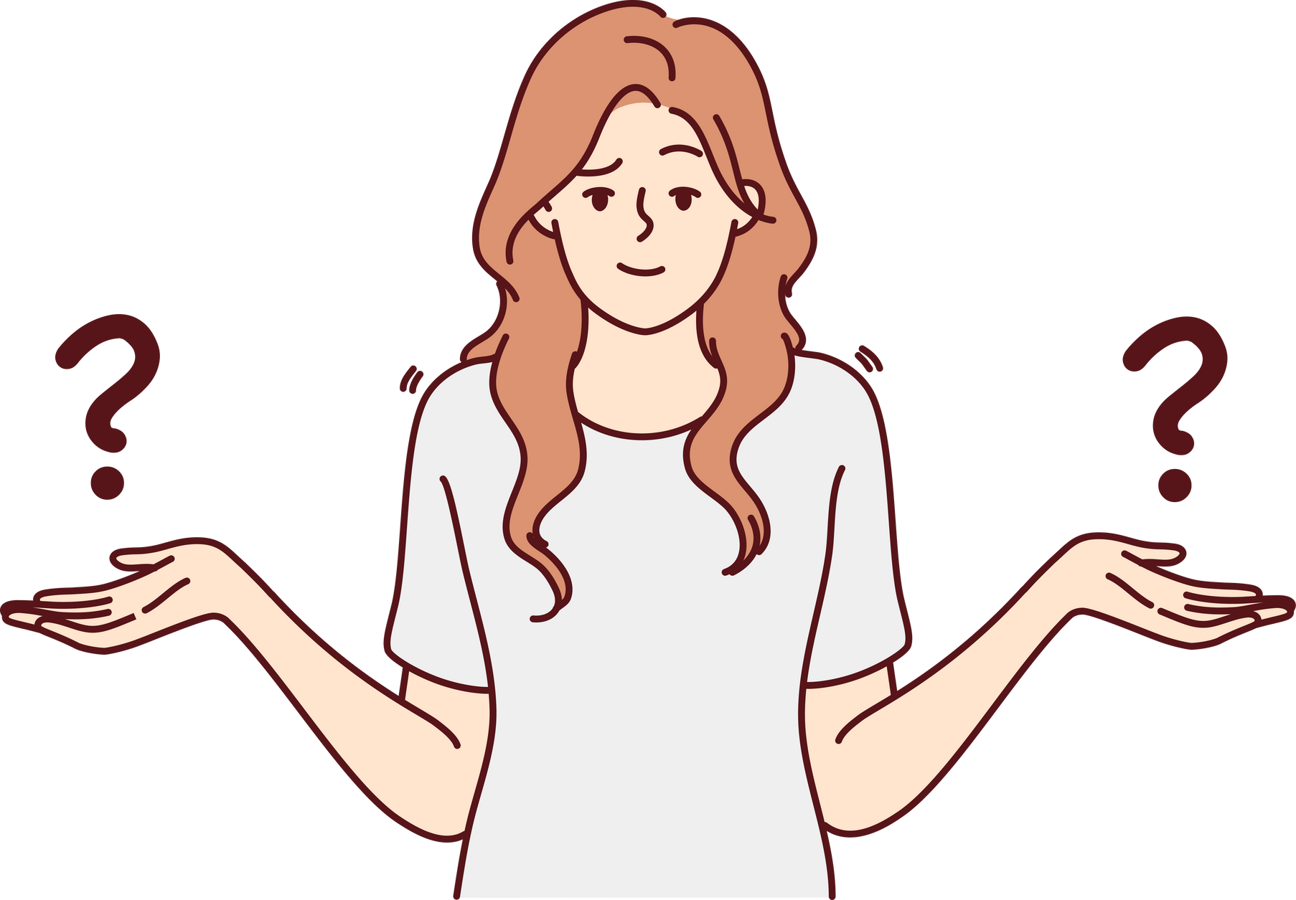
2. Ý nghĩa của biểu thức hằng số cân bằng
Hãy rút ra kết luận về ý nghĩa của biểu thức hằng số cân bằng?
Nếu phản ứng thuận nghịch có K_{C} rất lớn so với 1 thì phản ứng thuận diễn ra như thế nào? Các chất ở trạng thái cân bằng chủ yếu là chất nào?
Nếu phản ứng thuận nghịch có K_{C} rất nhỏ so với 1 thì phản ứng thuận diễn ra như thế nào? Các chất ở trạng thái cân bằng chủ yếu là chất nào?

Slide 30




2. Ý nghĩa của biểu thức hằng số cân bằng
K_{C} phụ thuộc vào bản chất của phản ứng và nhiệt độ
K_{C} rất lớn so với 1:
Phản ứng thuận càng chiếm ưu thế
Các chất ở trạng thái cân bằng chủ yếu là chất sản phẩm
K_{C} rất nhỏ so với 1:
Phản ứng nghịch càng chiếm ưu thế
Các chất ở trạng thái cân bằng chủ yếu là chất ban đầu

Slide 31




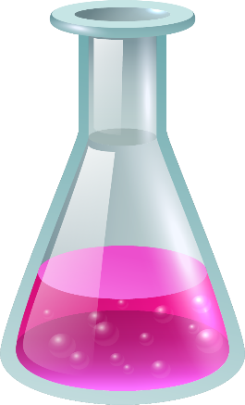
Mở rộng kiến thức
Hằng số cân bằng lớn (hay nhỏ) chỉ:
Cho biết phản ứng thuận diễn ra thuận lợi hay không thuận lợi.
Không cho biết thời gian đạt đến trạng thái cân bằng là nhanh hay chậm.

Slide 32
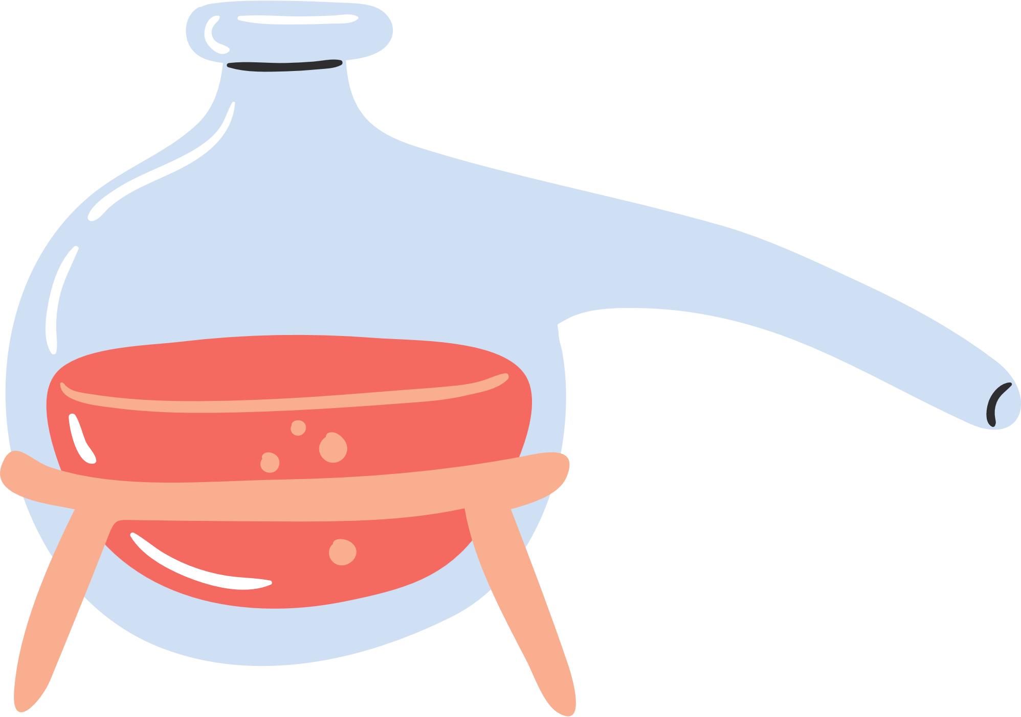

Bài tập
Câu hỏi 7 (SGK tr.10). Hai acid HA và HB cùng nồng độ ban đầu là 0,5 M, phân li trong nước theo các cân bằng:
HA $⇌$ H⁺ + A⁻ HB $⇌$ H⁺+ B⁻
Với các hằng số cân bằng (hay gọi là hằng số phân li acid) tương ứng là K_{C(HA)} = 0,2 và K_{C(HB)} = 0,1. Tính nồng độ H⁺ của mỗi dung dịch acid. Rút ra kết luận về mối liên hệ giữa độ mạnh của acid với độ lớn của hằng số phân li acid. Biết rằng acid càng mạnh khi càng dễ tạo ra H⁺.

Slide 33


Bài tập
HA $⇌$ H⁺ + A⁻
C_{o} 0,5
[ ] 0,5 – a a a
K_{C(HA)} = $\frac{[H^{+}][A^{−}]}{[HA]}$ = $\frac{a^{2}}{0,5−a}$ = 0,2
$⟹$ a = 0,232
HB $⇌$ H⁺+ B⁻
C_{o} 0,5
[ ] 0,5 – b b b
K_{C(HB)} = $\frac{[H^{+}][B^{−}]}{[HB]}$ = $\frac{b^{2}}{0,5−b}$ = 0,1
$⟹$ b = 0,179
Ta có: a > b; K_{C(HA)} > K_{C(HB)} → Hằng số phân li acid càng lớn, acid càng mạnh

Slide 34
III
ẢNH HƯỞNG CỦA NHIỆT ĐỘ, NỒNG ĐỘ VÀ ÁP SUẤT ĐẾN CÂN BẰNG HOÁ HỌC

Slide 35

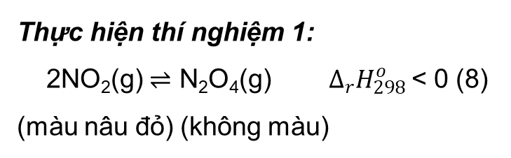

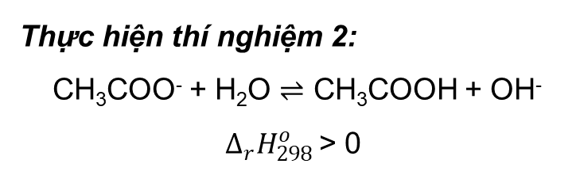
1. Ảnh hưởng của nhiệt độ tới cân bằng hoá học
HOẠT ĐỘNG NHÓM
Thực hiện thí nghiệm 1:
2NO₂(g) $⇌$ N₂O₄(g) $∆_{r}H_{298}^{o}$< 0 (8)
(màu nâu đỏ) (không màu)
Thực hiện thí nghiệm 2:
CH₃COO⁻ + H₂O $⇌$ CH₃COOH + OH⁻
$∆_{r}H_{298}^{o}$> 0

Slide 36


Thí nghiệm 1
Ống nghiệm thứ nhất (1) được để ở nhiệt độ phòng (khoảng 25ºC)
Hoá chất, dụng cụ:
Ba ống nghiệm (1), (2), (3) chứa NO₂ (có màu giống nhau)
Một cốc nước nóng (70 – 80 ºC)
Một cốc nước đá
Ống nghiệm thứ (2) được nhúng vào cốc nước nóng
Ống nghiệm thứ ba (3) được nhúng vào cốc nước đá

Slide 37
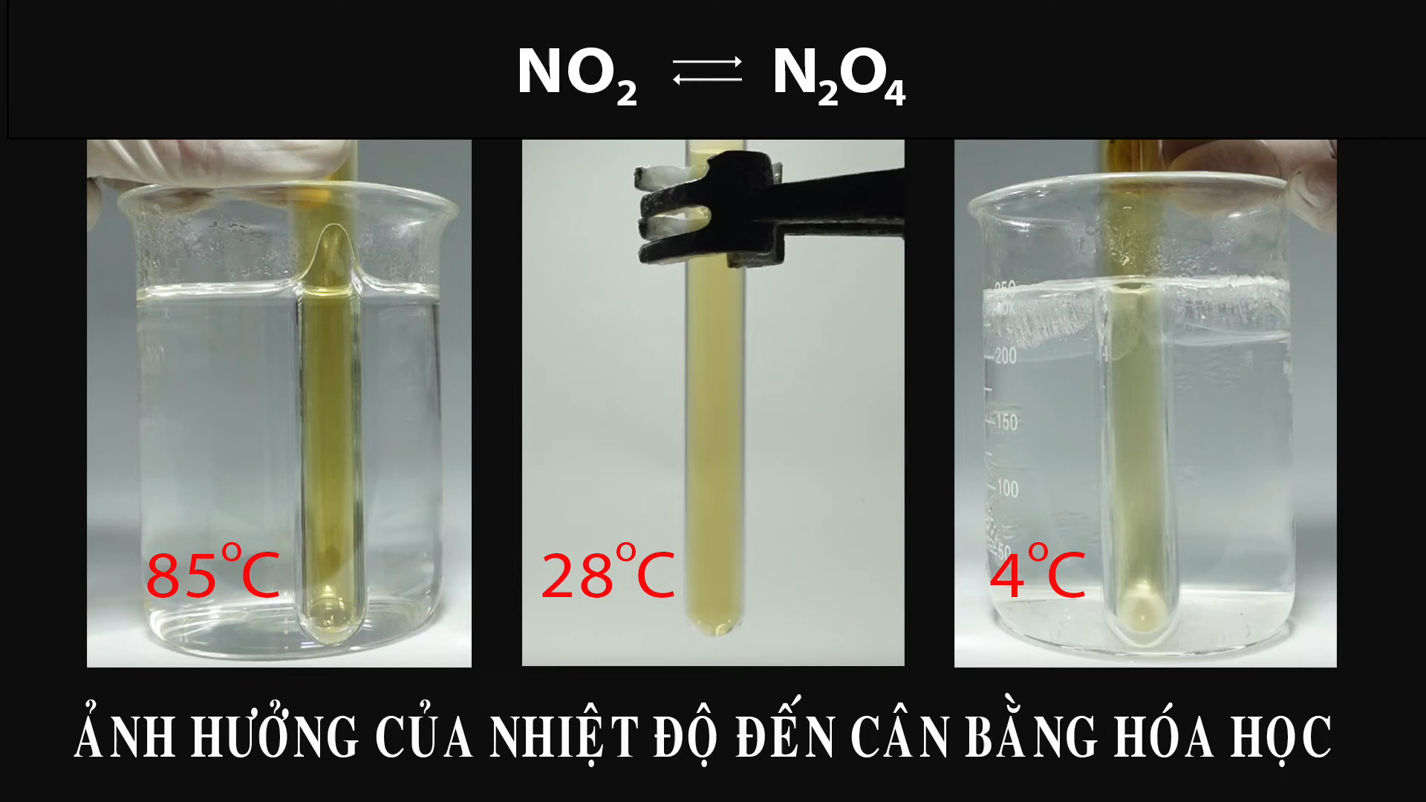

Slide 38
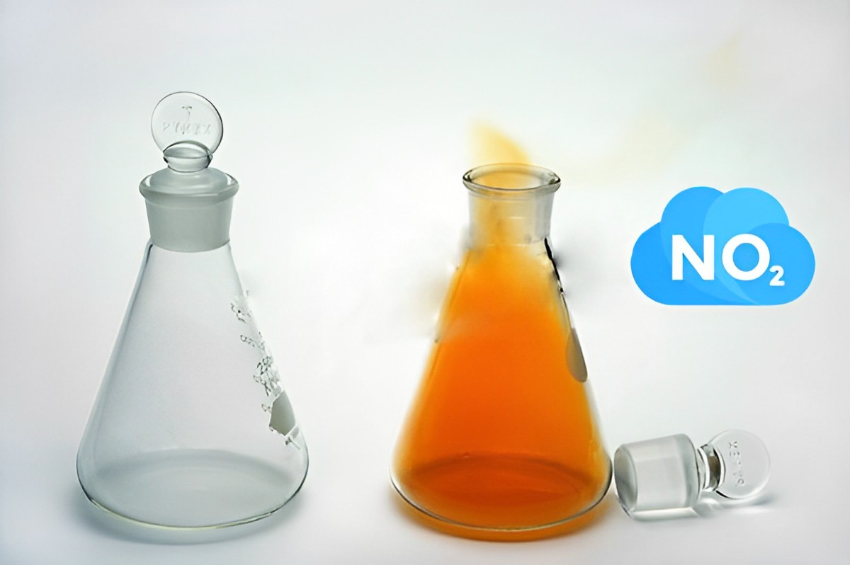

Thí nghiệm 1
Quan sát hiện tượng và giải thích
Trả lời câu hỏi 8 SGK (tr.11)
Chú ý: NO₂ là khí độc, chú ý nút kín ống nghiệm, làm trong tủ hút.

Slide 39
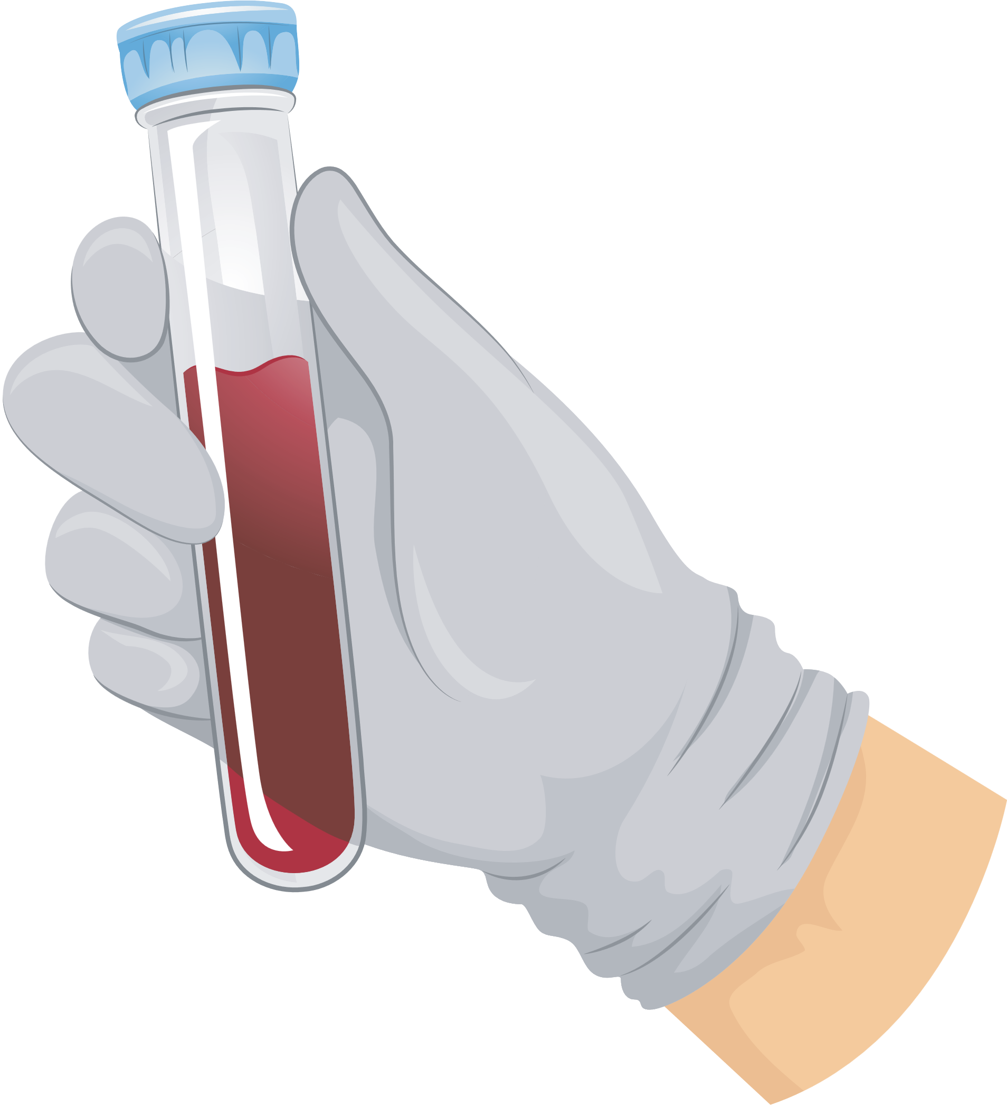
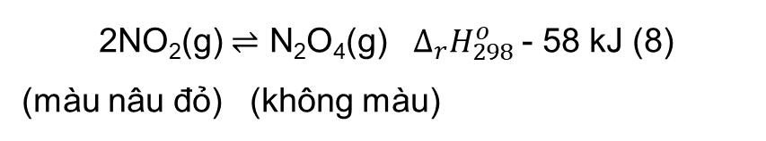
Thí nghiệm 1
2NO₂(g) $⇌$ N₂O₄(g) $∆_{r}H_{298}^{o}$- 58 kJ (8)
(màu nâu đỏ) (không màu)
Ống nghiệm | (2) | (3)
Hiện tượng | Màu của khí trong ống nghiệm đậm hơn | Màu của khí trong ống nghiệm nhạt hơn
Giải thích | Cân bằng chuyển dịch theo chiều nghịch | Cân bằng chuyển dịch theo chiều thuận

Slide 40

Thí nghiệm 1
Câu hỏi 8 (SGK tr.11). Từ Thí nghiệm 1, hãy cho biết:
a) Dựa vào dấu hiệu nào để biết trạng thái cân bằng của phản ứng (8) bị chuyển dịch khi thay đổi nhiệt độ?
b*) Khi tăng nhiệt độ hoặc giảm nhiệt độ, cân bằng chuyển dịch theo chiều thu nhiệt hay tỏa nhiệt?

Slide 41
Thí nghiệm 1
Lời giải:
a) Dựa sự thay đổi màu khí trong ống nghiệm.
b) Ta có:
Tác động | Tăng nhiệt độ | Giảm nhiệt độ
Chiều chuyển dịch cân bằng (tỏa nhiệt/thu nhiệt) | Theo chiều thu nhiệt | Theo chiều tỏa nhiệt

Slide 42
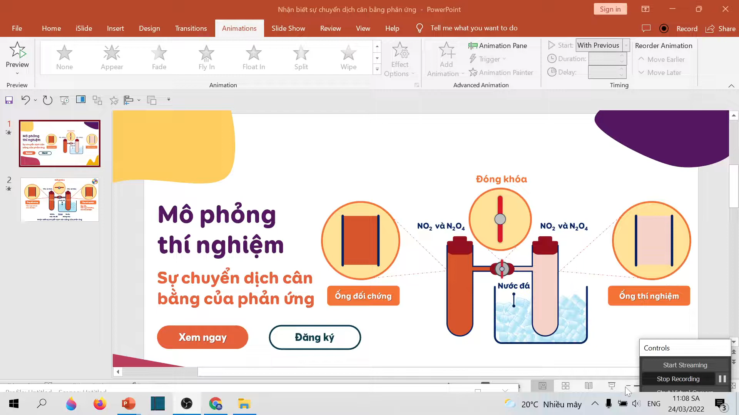

Slide 43
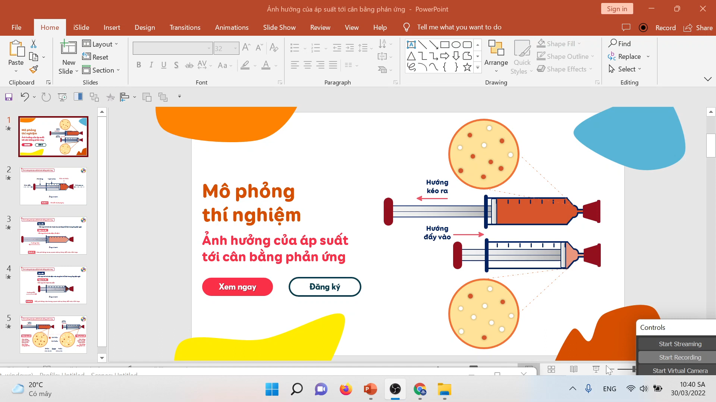

Slide 44



Kết luận
1. Ảnh hưởng của nhiệt độ tới cân bằng hoá học
Khi tăng nhiệt độ, cân bằng chuyển dịch theo chiều làm giảm nhiệt độ, tức là chiều phản ứng thu nhiệt ($∆_{r}H_{298}^{o}$> 0), nghĩa là chiều làm giảm tác động của việc tăng nhiệt độ và ngược lại.

Slide 45
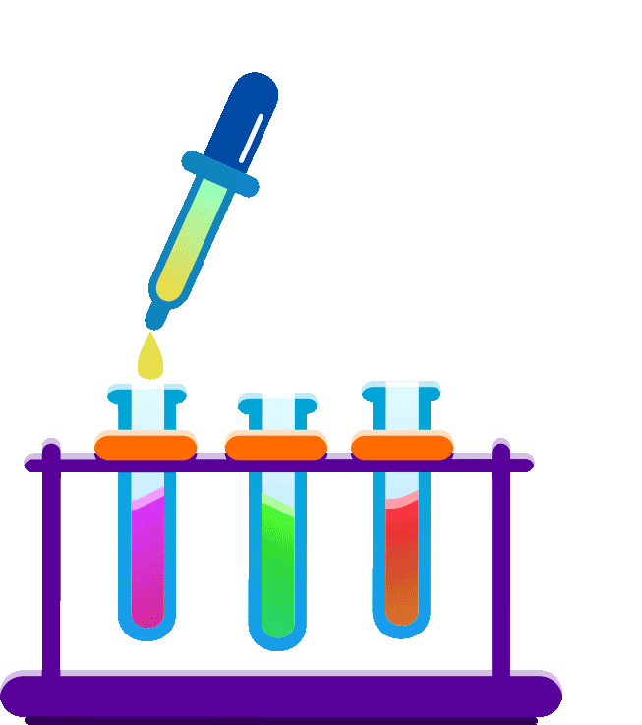
2. Nguyên lí chuyển dịch cân bằng La Chatelier
Nguyên lí: Một phản ứng thuận nghịch đang ở trạng thái cân bằng khi chịu tác động từ bên ngoài như biến đổi nhiệt độ, nồng độ hay áp suất thì cân bằng sẽ chuyển dịch theo chiều làm giảm tác động bên ngoài đó.

Slide 46
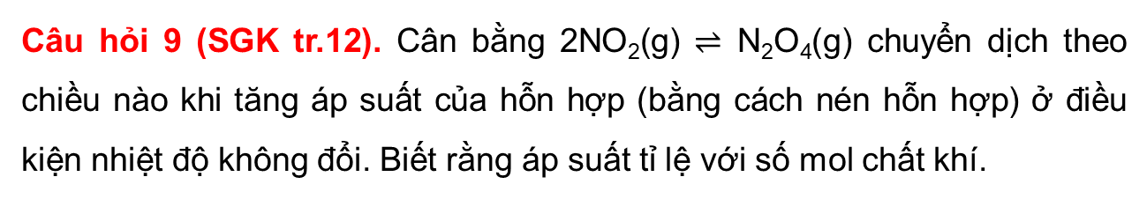
Bài tập
Câu hỏi 9 (SGK tr.12). Cân bằng 2NO₂(g) $⇌$ N₂O₄(g) chuyển dịch theo chiều nào khi tăng áp suất của hỗn hợp (bằng cách nén hỗn hợp) ở điều kiện nhiệt độ không đổi. Biết rằng áp suất tỉ lệ với số mol chất khí.
Lời giải: Cân bằng dịch chuyển theo chiều thuận

Slide 47


2. Nguyên lí chuyển dịch cân bằng La Chatelier
HOẠT ĐỘNG NHÓM
Tìm hiểu và trình bày lại Ví dụ 6 – 8 (SGK tr.13)

Slide 48


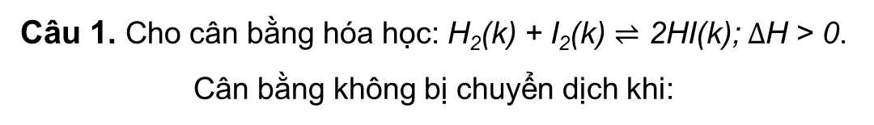
LUYỆN TẬP
Câu 1. Cho cân bằng hóa học: H₂(k) + I₂(k) $⇌$ 2HI(k); $∆$H > 0. Cân bằng không bị chuyển dịch khi:
A. tăng nhiệt độ của hệ
B. giảm nồng độ HI
C. tăng nồng độ H₂
D. giảm áp suất chung của hệ
D. giảm áp suất chung của hệ

Slide 49
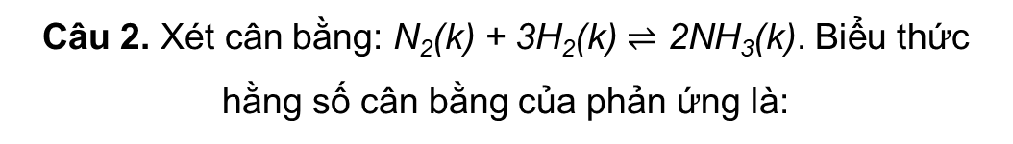
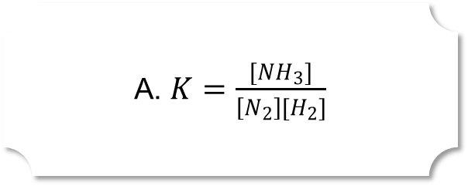
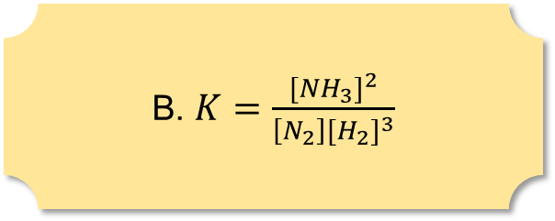
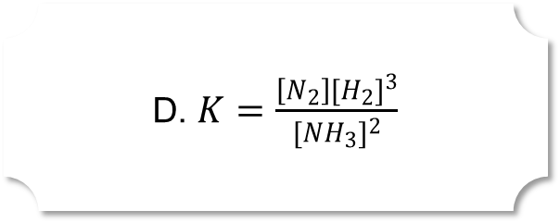
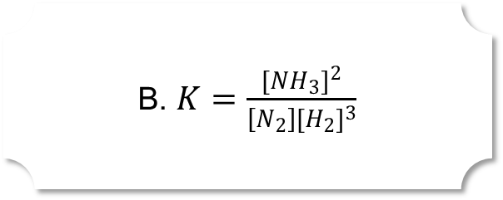
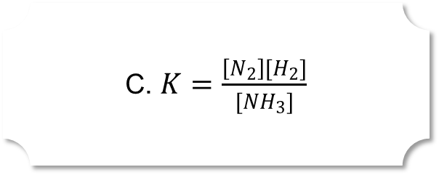
LUYỆN TẬP
Câu 2. Xét cân bằng: N₂(k) + 3H₂(k) $⇌$ 2NH₃(k). Biểu thức hằng số cân bằng của phản ứng là:
A. $K=\frac{[NH_{3}]}{\left[N_{2}\right][H_{2}]}$
B. $K=\frac{{[NH_{3}]}^{2}}{\left[N_{2}\right]{[H_{2}]}^{3}}$
B. $K=\frac{{[NH_{3}]}^{2}}{\left[N_{2}\right]{[H_{2}]}^{3}}$
C. $K=\frac{\left[N_{2}\right][H_{2}]}{[NH_{3}]}$
D. $K=\frac{\left[N_{2}\right]{[H_{2}]}^{3}}{{[NH_{3}]}^{2}}$

Slide 50
LUYỆN TẬP
Câu 3. Một phản ứng thuận nghịch đạt đến trạng thái
cân bằng khi nào?
A. Phản ứng thuận đã kết thúc
B. Phản ứng nghịch đã kết thúc
C. Tốc độ phản ứng thuận và nghịch bằng nhau
C. Tốc độ phản ứng thuận và nghịch bằng nhau
D. Nồng độ của các chất tham gia phản ứng và của các chất sản phẩm phản ứng bằng nhau

Slide 51

LUYỆN TẬP
Câu 4. Cho hệ phản ứng sau ở trạng thái cân bằng:
2SO_{2(k)} + O_{2(k)} $⇌$ 2SO_{3(k)}; $∆$H < 0. Nồng độ của SO₃ sẽ tăng lên khi:
A. giảm nồng độ của SO₂
B. tăng nồng độ của O₂
B. tăng nồng độ của O₂
C. tăng nhiệt độ lên rất cao
D. giảm nhiệt độ xuống
rất thấp

Slide 52
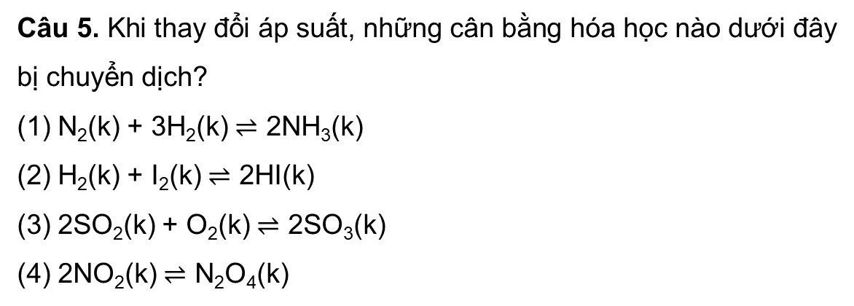
LUYỆN TẬP
Câu 5. Khi thay đổi áp suất, những cân bằng hóa học nào dưới đây bị chuyển dịch?
(1) N₂(k) + 3H₂(k) $⇌$ 2NH₃(k)
(2) H₂(k) + I₂(k) $⇌$ 2HI(k)
(3) 2SO₂(k) + O₂(k) $⇌$ 2SO₃(k)
(4) 2NO₂(k) $⇌$ N₂O₄(k)
C. (1), (3), (4)
A. (1), (2), (3)
B. (2), (3), (4)
C. (1), (3), (4)
D. (1), (2), (4)

Slide 53
LUYỆN TẬP
Câu 6. Hằng số cân bằng K_{C} của phản ứng chỉ phụ thuộc
vào yếu tố nào sau đây?
A. Chất xúc tác
B. Nồng độ
C. Áp suất
D. Nhiệt độ
D. Nhiệt độ

Slide 54

LUYỆN TẬP
Câu 7. Cho cân bằng (trong bình kín) sau:
CO(k) + H₂O(k) $⇌$ CO₂(k) + H₂(k) $∆$H < 0
Trong các yếu tố: (1) tăng nhiệt độ; (2) thêm một lượng hơi nước; (3) thêm một lượng H₂; (4) tăng áp suất chung của hệ; (5) dùng chất xúc tác.
Dãy gồm các yếu tố đều làm thay đổi cân bằng của hệ là:
A. (1), (2), (3)
C. (1), (2), (4)
D. (1), (4), (5)
A. (1), (2), (3)
B. (2), (3), (4)

Slide 55
LUYỆN TẬP
Câu 8. Cho các nhận xét sau:
a) Ở trạng thái cân bằng, tốc độ phản ứng thuận bằng tốc độ phản ứng nghịch
b) Ở trạng thái cân bằng, các chất không tham gia phản ứng với nhau
c) Ở trạng thái cân bằng, nồng độ các chất sản phẩm luôn lớn hơn nồng độ các chất đầu
d) Ở trạng thái cân bằng, nồng độ các chất không thay đổi
Các nhận xét đúng là:
A. (a) và (d)
C. (b) và (c)
D. (a) và (c)
A. (a) và (d)
B. (a) và (b)

Slide 56
LUYỆN TẬP
Câu 9. Nhận xét nào sau đây không đúng?
A. Trong phản ứng một chiều, chất sản phẩm không phản ứng lại được với nhau tạo thành chất đầu
B. Trong phản ứng thuận nghịch, các chất sản phẩm có thể phản ứng với nhau để tạo thành chất đầu
C. Phản ứng một chiều là phản ứng xảy ra không hoàn toàn
C. Phản ứng một chiều là phản ứng xảy ra không hoàn toàn
D. Phản ứng thuận nghịch là phản ứng xảy ra theo hai chiều trái ngược nhau trong cùng điều kiện

Slide 57

LUYỆN TẬP
Câu 10. Cho phản ứng: 2SO_{2(k)} + O_{2(k)} $⇌$ 2SO_{3(k)}
Nồng độ ban đầu của SO₂ và O₂ tương ứng là 4 mol/L và 2 mol/L. Khi cân bằng có 80% SO₂ đã phản ứng, hằng số cân bằng của phản ứng là:
A. 40
A. 40
B. 30
C. 20
D. 10

Slide 58

VẬN DỤNG
Bài tập 1. Hãy cho biết trong công nghiệp, để thu được nhiều NH₃ hơn thì cần tăng hay giảm nồng độ N₂ và H₂?
Để thu được nhiều NH₃ hơn thì cần tăng nồng độ N₂ và H₂

Slide 59

Bài tập 2. Quá trình tổng hợp NH₃ trong công nghiệp từ N₂ và H₂ nên thực hiện ở áp suất cao hay thấp? Giải thích. Tìm hiểu thông tin, cho biết phản ứng tổng hợp NH₃ ở các nhà máy thường được thực hiện ở áp suất nào.
Lời giải: N₂(g) + 3H₂(g) $⇌$ 2NH₃(g) $∆_{r}H_{298}^{o}=−91,8kJ$
Theo phương trình hóa học của phản ứng trên: Khi phản ứng xảy ra làm giảm số mol khí của hệ.
Theo nguyên lí Le Chatelier: Khi tăng áp suất thì cân bằng trên chuyển dịch theo chiều thuận, tức là chiều tạo ra nhiều ammonia hơn.
Thực tế, phản ứng tổng hợp ammonia thường được thực hiện ở áp suất khoảng 200 bar.

Slide 60

Bài tập 3. Thành phần chính của tinh dầu chuối là ester CH₃COOCH₂CH(CH₃)₂. Để thu được hỗn hợp chất chứa nhiều ester này thì cần thay đổi nồng độ các chất như thế nào trong cân bằng:
CH₃COOH(aq) + ROH(aq) $⇌$ CH₃COOR(aq) + H₂O(l) với R là (CH₃)₂CHCH₂CH₂
Lời giải:
Để thu được hỗn hợp chất chứa nhiều ester này thì cần tăng nồng độ của CH₃COOH và ROH: Cân bằng chuyển dịch theo chiều làm giảm nồng độ của CH₃COOH và ROH, tức chiều thuận tạo ra nhiều ester hơn.

Slide 61

HƯỚNG DẪN VỀ NHÀ
Ôn lại kiến thức đã học.
Hoàn thành luyện tập 1 – 5 (SGK tr.7 – 12), bài tập 1, 2, 3 (SGK tr.14).
Làm bài tập trong SBT.
Đọc và tìm hiểu trước nội dung Bài 2: Sự điện li trong dung dịch nước, thuyết Bronsted – Lowry về acid – base.

Slide 62
BÀI HỌC KẾT THÚC!
HẸN GẶP LẠI CÁC EM

